Slide 1


Slide 2


Slide 3

AVRUPA BİRLİĞİ İLAÇ POLİTİKASI
İlaç harcamalarını azaltmak için direkt fiyat kontrolu yerine, geri ödeme sistemlerini düzenleyin
Rekabeti artırmak için pazarı şeffaf hale getirin ve jenerik yarışmayı geliştirin
Hastaları biliçlendirerek onlara tedavi alternatifleri ve fiyat/fayda oranlarını anlatın

Slide 4

Jenerikler için ruhsat gereksinimleri
Ürün bilgileri daha önce kabul edilmiş olmalı
Aktif maddesi daha önce onaylanmış olmalı
Kullanım yolu, dozaj ve gücü daha önce onaylanmış olanlarla eşdeğer olmalı
Analitik yöntemler, imalat olayı, başlangıç materyalleri hakkında yeterli bilgi
Stabilite çalışmaları
Daha önce onaylanmış ürünlerle TERAPÖTİK EŞDEĞERLİLİĞİNİN İSPATI

Slide 5

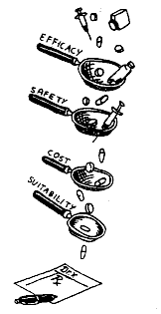
FARMAKOEKONOMİ
1. COST-MINIMIZATION (FİYAT AZALTICI) ANALİZ
2. COST-BENEFIT (FİYAT-FAYDA) ANALİZ
3. COST-EFFECTIVENESS (FİYAT-ETKENLİK) ANALİZİ
4. COST-UTILITY (FİYAT-KULLANIM) ANALİZİ

Slide 6
Pazarlama aktivitelerinin dağılımı
Pazarlama aktivitesi Maliyet
Doktor ziyareti (maaş hariç) %12
Posta/ilan/PR aktivitesi %20
Post-marketing araştırma %20
Konferans ve kurslar %19
Promosyon aktivitesi %11
Sponsorluklar % 5
Fikir liderleri %3.5
Direkt hasta reklamı % 3
Diğer % 6
ICZ-2001

Slide 7

FARMAKOEKONOMİ
1. RÜŞVET AZALTICI (BRIBE-MINIMIZATION) ANALİZ
2. RÜŞVET-FAYDA (BRIBE-BENEFIT) ANALİZİ
3. RÜŞVET-ETKENLİK (COST-EFFECTIVENESS) ANALİZİ
4. RÜŞVET-KULLANIM (COST-UTILITY) ANALİZİ

Slide 8

FARMAKOEKONOMİK TERMİNOLOJİ
COST: Tıbbi bakım-tedavi için kullanılan tüm kaynakların maddi-manevi değerleri

Slide 9
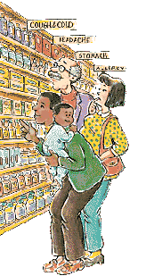
Farmakoekonomi: ne işe yarar?
Farmakoekonomi, yalnız ilaç kullanımı ile ilgili tasarruf yapmak veya maliyeti azaltmayı hedeflemez. Sağlık için harcanan kaynakların belirli bir değeri elde etmesini amaçlar. Bunun içinde genellikle 3 tip değer göz önüne alınır:
  Klinik: etkenlik ve emniyet gibi
  Ekonomik: tedavi için harcanan total dolar gibi
  Psikolojik: Hastanın fonksiyon kazanımı, kendini iyi hissetmesi gibi

Slide 10
Farmakoekonomi: ne işe yarar?
Hangi ilaçlar formülere girmelidir?
Hasta için (kişi) en iyi ilaç hangisidir?
Endüstri için geliştirilmesi gereken en iyi ilaç hangisidir?
Bu hastane için hangi ilaç verilme sistemi uygundur?
Belirli bir hastalık için en uygun ilaç veya tedavi hangisidir?
Yaşam kalitesi hangi ilaçla daha çok artmakta?
Değişik tedavi yöntemlerinin hangisi daha uygundur? Gibi…...

Slide 11
Randomised controlled trial of exercise for low back pain: clinical outcomes, costs, and preferences
JK Moffett ve ark., BMJ 319: 279, 1999
Sağlık Servisi Tedavi grubu Kontrol
Egzersis sınıfındaki sayı 70 0
Total cost (25.02 /kişi/program) 1764 0
Pratisyen Doktor vizit sayısı 139 266
Total cost (16/vizit) 2224 4256
Fizyoterapist vizit sayısı 65 146
Total cost (18/kişi) 1170 2628
Sınıkçı (chriopractor) vizit sayısı 27 25
Total cost (20/kişi) 540 500
Ortopedist vizit sayısı 0 1
Total cost 174/kişi) 0 174
MRI çekimi 1 1
Total cost (300/çekim) 300 300
Röntgen 4 3
Total cost (20/çekim) 80 60
Hastanede yatılan gün 0 2
Total cost (150/gün) 0 300
TOTAL SAĞLIK SER. COST 6078 8218 (12 AYLIK)
ORTALAMA/HASTA 86,83 111.05

Slide 12

REÇETE YAZIMINI ETKİLEYEN FAKTÖRLER
C. Hemminki, Medical Care, 13:151,1975
Araştırma
İlaç Firmaları
Baskı gruplarının beklenti
ve gereksinimleri
Reklam
Mezuniyet öncesi ve sonrası eğitim
bilimsel dergi ve kitaplar
Konsültanlar
Hastanın kişiliği
İhtiyaç ve beklentileri
Sağlık otoritelerinin
kontrol ve kaideleri
Doktorların
Kişilikleri
Çalışma koşulları ve
Terapötik imkanları
REÇETE
DİĞER TEDAVİ
YÖNTEMLERİ
SONUÇ

Slide 13
Standart Tedavide Anahtar Özellikler
1. Basitlik
2. Güvenirlirlik
3. Her kademe için ayni standart
4. Standartlara göre ilaç
bulunundurma
5. Önceden eğitim imkanı
6. Dinamik-devamlı yenilenme
imkanı
7. Sağlam ve devamlı cep manueli

Slide 14

Standart tedavinin avantajları
Hastalar için
  Reçete yazanlar arasında tutarlılık
  En etkili tedavilerin yazılması
  Daha iyi ilaç bulunulurluğu
Sağlık kurumu için
  Uzman uzlaşması sağlaması
  Bakım standardının kalitesi
  Maliyetlerin azalması

Slide 15

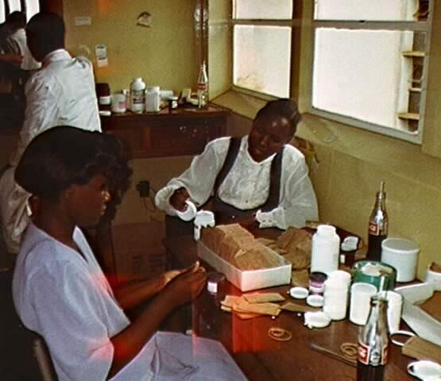
Standart tedavinin avantajları
İdare Personeli
  İlaç bulunurluluğunda standart
  Sık kullanılan ilaçların önceden hazırlanabilmesi
  İlaç gereksiniminin daha iyi tahmin edilebilirliği
Sağlık Politikası yapanlar için
  Fonların daha randımanlı kullanımı
  Bakım kalitesine değer biçip karşılaştırabilmek
  Terapötik integrasyon

Slide 16

Standart Tedavi Rehberi Hazırlama
1. Öncelikli hedeflerin seçimi
2. Lokal hastalık faktörlerini göz önüne alma
3. Özel programların koordinasyonu
4. Gerekli en az ilaç kullanımı
5. Cost-effective tedavi seçimi
6. Temel ilaçların kullanımı
7. Saygı duyulan, güvenilir klinisyenlerin katılımı
8. Hasta görüşünün göz önüne alınması

Slide 17

idari alternatifler
Pazar kontrolu
Ruhsat sınırlaması
Daha önce ruhsat verilmiş, geçerliğini yitirmiş ilaçları yasaklamak
Rx - OTC
Promosyon ve materyalinin kontrolu
Reçete-eczane kontrolu
  Devlet için sınırlama
  Özel ilaçların kullanımına sınırlama
  Jenerik ilaç

Slide 18
İdari stratejiler:
Pazar kontrolu
  Etkisiz ve emniyetsiz ilaçları yasaklama
  Ürün seçimini sınırlama
  Ülke ihtiyacına göre ruhsat
  Dağıtım kontrolu
Reçete ve eczane kontrolu
  Reçete sınırlamalarının seviyesi
  Reçete yazımının kısıtlanması (uzman reçetesi gibi)
  Hasta başına ilaç için sınırlama
  Her bir ilaç için sınırlama (3 gün, beş gün gibi)

Slide 19
FORMULARY=LİSTE
“Formulary”: en ucuz alternatiflerin sıralandığı bir liste olmamalıdır.
“Formulary”: terapötik sonuçları (outcomes) optimize eden ve farmasötik ürünlerin fiyatını kontrol eden bir liste olmalıdır.
Bu sebeple “formulary” yalnız emniyet, etkenlik veya fiyatı değil sağlık ürünü veya servisinin tüm değerini (value) ölçebilmelidir.

Slide 20
FORMÜLER HAZIRLANMASI İÇİN GEREKLİ KAYNAKLAR
1. BİRİNCİL KAYNAKLAR
*Randomize kontrollu çalışmalar
*Gözlemsel (Observational) çalışmalar
*Ekonomik modeler
2. İKİNCİL KAYNAKLAR
*Geriye dönük (retrospektif) bilgi deposu
*Uzman klinikçi görüşü
*İlaç kullanımı değerlendirilmesi
*Literatür kaynakları

Slide 21
FORMÜLER HAZIRLANMASI İÇİN GEREKLİ KAYNAKLAR
1. BİRİNCİL KAYNAKLAR
*Randomize kontrollu çalışmalar……...
*Gözlemsel (Observational) çalışmalar..
*Ekonomik modeler…………………….
2. İKİNCİL KAYNAKLAR
*Geriye dönük bilgi deposu…………….
*Uzman klinikçi görüşü………………...
*İlaç kullanımı değerlendirilmesi……...
*Literatür kaynakları…………………..
TÜRKİYE
Çok az
Bazı ilaçlar için mümkün
Meta analiz gerektirir
Kayıt yok!!!
Bazı ilaçlar için mümkün
Kayıt yok!!!!
Yetersiz

Slide 22
ANAHTAR KİŞİ VE FİKİR LİDERLERİ
ARKADAŞLAR!!
KURUM DOKTORLARI VEYA ECZACILARI
İDARİ PERSONEL (SAĞLIK DIŞI)
POLİTİKACILAR
BAZEN HAKİKİ DANIŞMANLAR

Slide 23
BİR İLACIN LİSTEYE ALINIŞ VEYA ÇIKARTILIŞI
Komisyon üyeleri ile Firma ilişkileri (her yönü ile!!!)
İlacın kutu fiyatı, İskonto oranı
Depolar (genellikle büyük firmalar tarafından yönlendirilir!)
Medya (gazete ve TV ler)
Bazen doktorlar!
Lokal veya milli politikacılar
Başhekimler veya baş eczacılar
Bazen de bilimsel kıstaslar ve bilim adamlarının görüşleri…..

Slide 24
KARŞILIKLI ÇIKAR İLİŞKİSİ
“WIN-WIN PARTNERSHIP”
Türkiyede henüz bilinmemektedir ve çoğunlukla tek yönlü çalışır
Genellikle doktor, eczacı, idareci, klinik v.s. ile kişisel ilişkilere bağlıdır
  Kongre, seminer gibi aktiviteleri desteklemek.
  Klinik veya hastaneye para veya alet yardımı yapmak(ne zaman yardım-ne zaman rüşvet?!)

Slide 25

NE YAPILABİLİR?
1. EĞİTİM
2. İLGİ-UYARMA
-Halk
-Mesleki
3. KONSENSÜS TOPLANTILARI
4. DOKTOR VE ECZACI TOPLANTILARI (Lokal ve ulusal)

Slide 26
EĞİTİM
FİRMA MENSUPLARI
İLGİLİ DEVLET KURUMLARI
KOMİSYON ÜYELERİ (İLAÇLA UĞRAŞAN)
FİKİR LİDERLERİ, ETKİLEYİCİLER VE KARAR VERENLER
MESLEK KURULUŞLARI
  TABİB ODALARI
  ECZACI ODALARI
  KLİNİK DERNEKLER
MEDYA MENSUPLARI (TV, GAZETE)

Slide 27

BÜTÜN BUNLARI YAPABİLMEK İÇİN
NE GEREKİYOR?

Slide 28
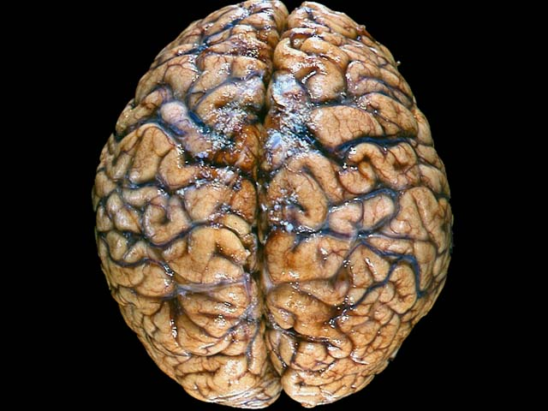
TÜMÜNÜ
KULLANALIM

